Slide 1
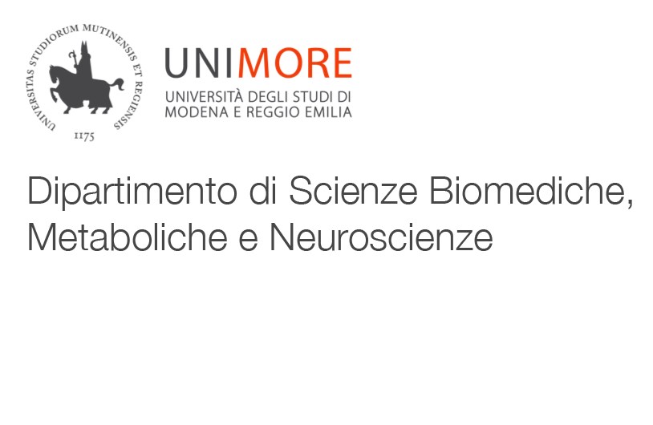
E' vietata la copia e la riproduzione dei contenuti e immagini in qualsiasi forma. E' inoltre vietata la redistribuzione e la pubblicazione dei contenuti e immagini non autorizzata espressamente dall'autore o dall'Università di Modena e Reggio Emilia.
Corso di Biochimica. Dietisti
Docente: D’Arca Domenico

Slide 2
Introduzione
Gli organismi viventi sono costituiti da molecole prive di vita che, isolate ed analizzate singolarmente seguono tutte le leggi della chimica e della fisica, che governano la materia inanimata, eppure possiedono attributi straordinari.
hanno la capacità di autoreplicarsi e autocostruirsi
sono strutturalmente complicati ed altamente organizzati
estraggono energia dal loro ambiente

Slide 3
La caratteristica principale che distingue la vita è il costante RINNOVAMENTO di una struttura altamente ordinata, che spesso è accompagnato da un aumento della complessità di tale struttura
Le leggi della termodinamica richiedono però che questa creazione locale di ordine e complessità della materia debba in qualche modo essere pagata, perché non può originarsi spontaneamente dal disordine
Per mantenere l’elevato grado di organizzazione molecolare e strutturale della cellula e’ necessario un continuo apporto di energia

Slide 4
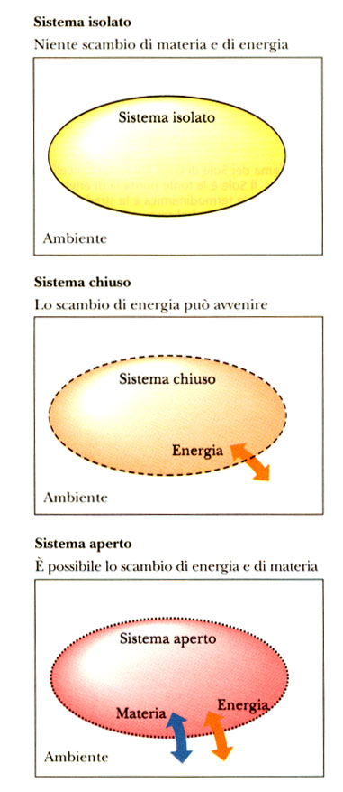
Se la cellula fosse un sistema isolato si evolverebbe spontaneamente verso uno stato di massima entropia
Le cellule sono sistemi aperti che scambiano energia e materia con l’ambiente circostante. Sono quindi in grado di ricavare energia dall’ambiente e di trasformarla nei diversi tipi di lavoro

Slide 5
L’energia, di cui necessitano gli organismi viventi, deriva o dalle molecole ad alta energia o dalla luce solare (energia potenziale)
Le cellule sono eccellenti trasduttori di energia chimica, meccanica, osmotica.
In queste trasduzioni di energia valgono le leggi della termodinamica.

Slide 6
Leggi della Termodinamica
Prima legge o della Conservazione dell’energia
In qualsiasi modificazione chimica o fisica, la quantità totale di energia, all’interno di un sistema, non si crea né si distrugge, ma si trasforma
Seconda legge
Ogni modificazione energetica determina un aumento del grado di disordine o entropia del sistema in cui la modificazione è avvenuta
ΔG = ΔH-TΔS
G= energia libera H= entalpia S= entropia

Slide 7
BIOENERGETICA
E’ quella parte della Biochimica che si occupa delle trasformazioni e dell’utilizzo dell’energia negli organismi viventi, porgendo attenzione alla natura e alla funzione dei processi chimici che sono alla base di queste trasduzioni di energia.

Slide 8
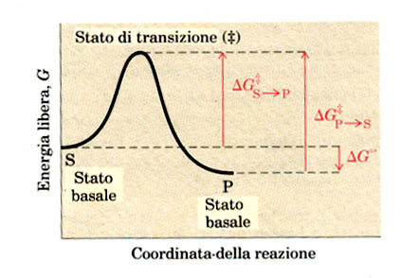
Le cellule e gli organismi devono produrre lavoro per mantenere lo stato vivente. Il tipo di energia che le cellule possono usare per compiere lavoro è detto ENERGIA LIBERA
Per indicare la variazione dell’energia libera di Gibbs in un sistema durante un processo di qualsiasi natura si adotta il simbolo ΔG
S
P
G⁰¹S > G⁰¹P
E’ il segno della variazione dell’energia libera che ci indica se il processo è in grado di compiere lavoro. Per definizione :
ΔG = G stato finale – G stato iniziale
Un processo spontaneo a T e P costanti sarà caratterizzato da un valore di ΔG negativo e si dice che esso è esoergonico

Slide 9
Per poter confrontare i mutamenti energetici che accompagnano le reazioni è necessario standardizzare le condizioni di reazione. Le condizioni standard prevedono;
T 25°; pressione, 1 atmosfera; pH=0; Concentrazione dei componenti all’inizio della reazione=1 M
La variazione di energia libera calcolata in queste condizioni standard viene indicata con ΔG°
R=costante dei gas
T=temperatura assoluta
K=costante di equilibrio
ΔG°=-RTlnK
Il ΔG°è quindi calcolabile conoscendo la K

Slide 10
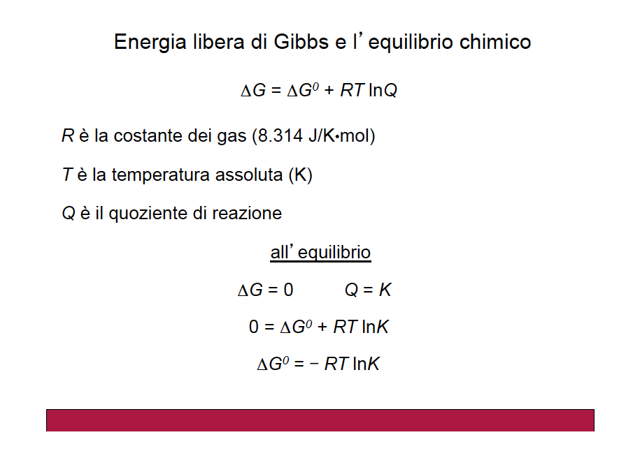

Slide 11
Tuttavia le reazioni nelle cellule non avvengono a pH=0
Per convenzione si è stabilito di introdurre un secondo valore, il ΔG°₁ che esprime la variazione di energia libera in condizioni standard, ma a pH 7. In questo caso si parla di ΔG°₁

Slide 12
L’altro parametro da considerare è rappresentato dalle concentrazioni dei componenti la reazione, che nella cellula non sono mai 1M;
Nella reazione A
B [A] e [B] sono le concentrazioni
iniziali dei componenti
[B]
ΔG= ΔG°₁ + RTln
ovvero
[A]
[B]
ΔG= ΔG°₁ +2,303 RTlog
[A]
In ogni caso il valore del ΔG dipende da [B] e da [A]

Slide 13
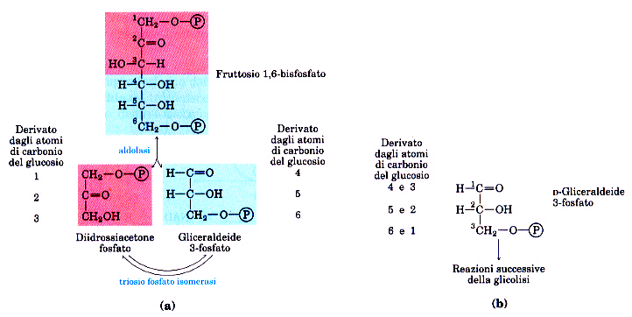
SCISSIONE DEL FRUTTOSO 1,6-BISFOSFATO da parte dell’aldolasi
ΔG°₁= + 5,73 Kcal/mole

Slide 14
Il ΔG°₁ di una reazione è costante, il ΔG è variabile e dipende dalle concentrazioni effettive dei componenti la reazione. Il ΔG è quello che stabilisce il verso di una reazione.

Slide 15
LE VARIAZIONI DI ENERGIA LIBERA STANDARD SONO ADDITIVE
A
B
ΔG°¹₁
B
C
ΔG°¹₂
C
D
ΔG°¹₃
La somma di queste reazioni è
A
D
il cui
ΔG°¹_{s}
è la somma
ΔG°¹
algebrica dei valori di ⁰ ₁ delle tappe individuali
L’additività dei valori di riveste una importanza enorme. Negli organismi viventi parallelamente a processi catabolici esoergonici hanno luogo reazioni endoergoniche.
ΔG°¹

Slide 16
NELLA CELLULA ABBIAMO SERIE DI REAZIONI SEQUENZIALI :
A
B
C
D
E
P
Sarà il ΔG°¹ totale che ci indicherà la direzione del processo.
Se all’interno della sequenza c’è una reazione con un ΔG°¹ positivo, questa reazione può avvenire nella cellula solo se si verifica una delle 2 seguenti condizioni:
ΔG°¹-
ΔG°¹-
ΔG°¹+
ΔG°¹-
ΔG°¹-
A
B
C
D
E
P
1) Supponiamo che sia la reazione che ha un ΔG°¹ positivo.
Ogniqualvolta è presente D, questo viene convertito in E e rimosso dal sistema. In questo modo la conc. di D viene mantenuta talmente bassa da portare il ln [D] ad un valore così negativo da rendere il valore di ΔG negativo.
In questo modo la reazione diventa esoergonica.
C
D
[C]

Slide 17
ESEMPIO:
ΔG°¹=+5,700cal/mole
Poiché i prodotti sono immediatamente metabolizzati, la reazione procede verso la scissione del
fruttoso 1,6-bisfosfato

Slide 18
Negli organismi viventi la rimozione rapida e continua dei prodotti di una reazione tende a mantenere il rapporto ([prodotti]/[reagenti]) molto al di sotto di 1: in queste condizioni il termine ln ([prodotti]/[reagenti]) acquista un valore profondamente negativo e di conseguenza anche il ΔG diventa negativo

Slide 19
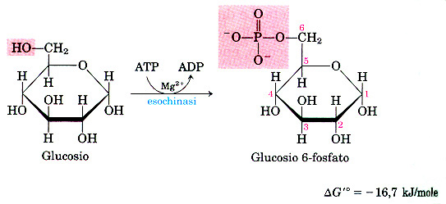
2) Quando le concentrazioni cellulari dei componenti una reazione endoergonica non variano al punto da rendere negativo il ΔG di una reazione, questa può avvenire nella direzione C D se e solo se si può fornire dall’esterno energia libera
Questo è possibile solo se C D (endoergonica) può avere qualche elemento in comune con un’altra reazione X Y (esoergonica )in modo da avvenire nei termini di una sequenza di reazioni a cui applicare la somma dei ΔG.
SE QUESTO SI VERIFICA SI DICE CHE LE REAZIONI SONO ACCOPPIATE
ΔG°¹ = - 4,000cal/mole
Glucoso + Pi Glucoso6P + H₂O
ΔG°¹ = + 3,300 cal/mole
Reazione endoergonica
ATP + H₂O ADP + Pi
ΔG°¹ = -7,300 cal/mole
Reazione esoergonica

Slide 20
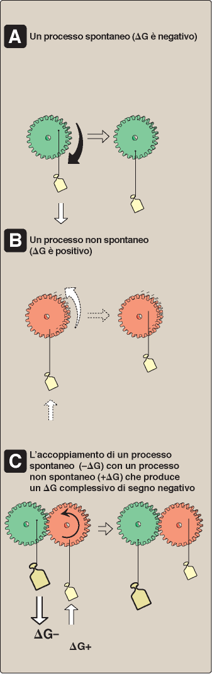

Slide 21
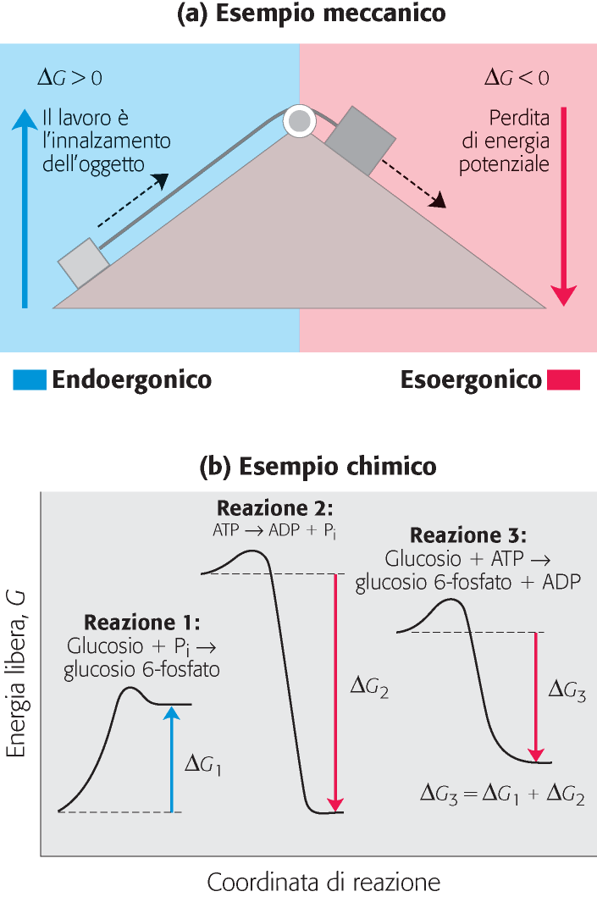

Slide 22
Riassumendo
Ci sono 2 modi per controllare la direzione delle reazioni negli organismi viventi
Manipolare la concentrazione dei reagenti e dei prodotti
Accoppiare ad una reazione con ΔG positivo l’idrolisi di ATP (processo esoergonico) al fine di ottenere una nuova reazione con una variazione di energia libera negativa.

Slide 23
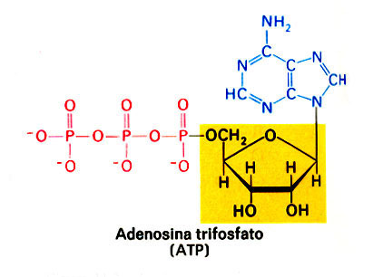
IL FLUSSO DI ENERGIA NEL METABOLISMO SI IMPERNIA SU REAZIONI ACCOPPIATE
LA MOLECOLA ENERGETICA PIU’ COMUNEMENTE USATA COME INTERMEDIO DI REAZIONE E’ L’ATP

Slide 24
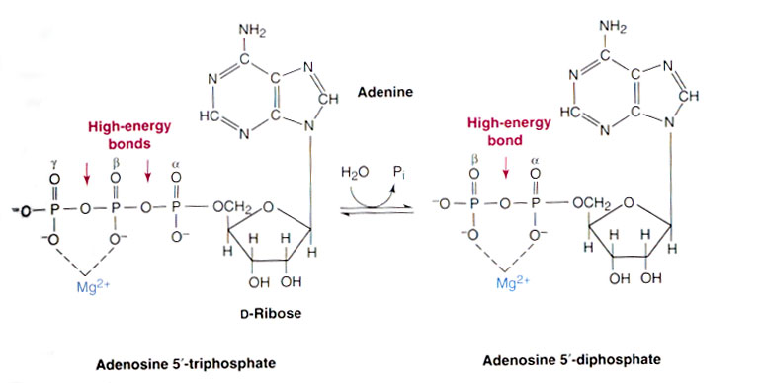
Il Mg++ si lega all’ADP e all’ATP
L’energia libera di idrolisi dell’ATP nella cellula può essere approssimata a
-12,000 cal/mole, tuttavia tale valore non è costante ma può variare nella
cellula a seconda del pH, della conc. di Mg++ e della conc. di ATP, ADP e Pi

Slide 25
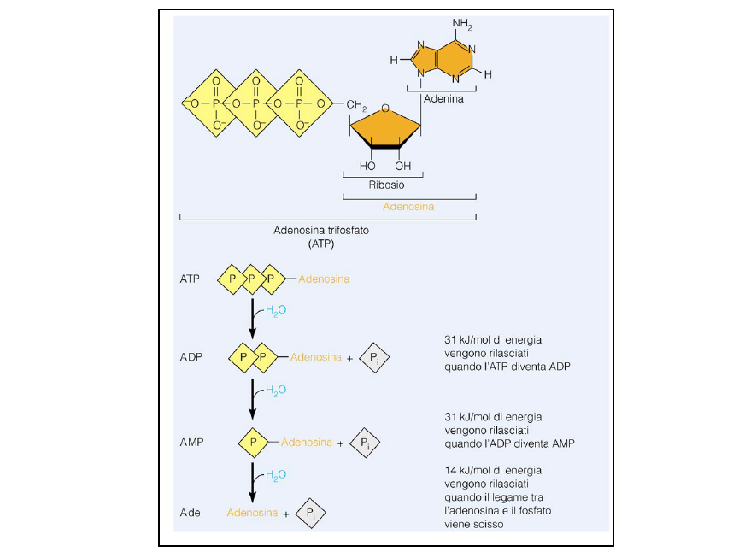

Slide 26
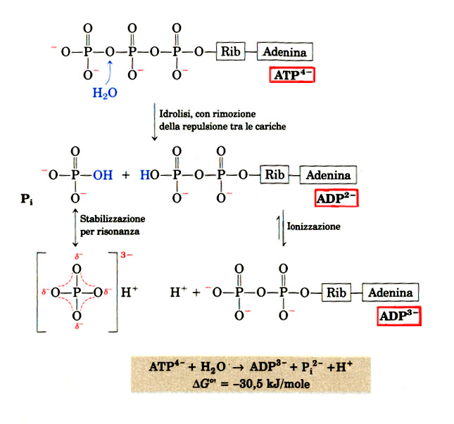
L’energia liberata nell’idrolisi non è localizzata solo in un legame chimico ma dipende dalla struttura del composto che si idrolizza e da quella dei prodotti di idrolisi

Slide 27
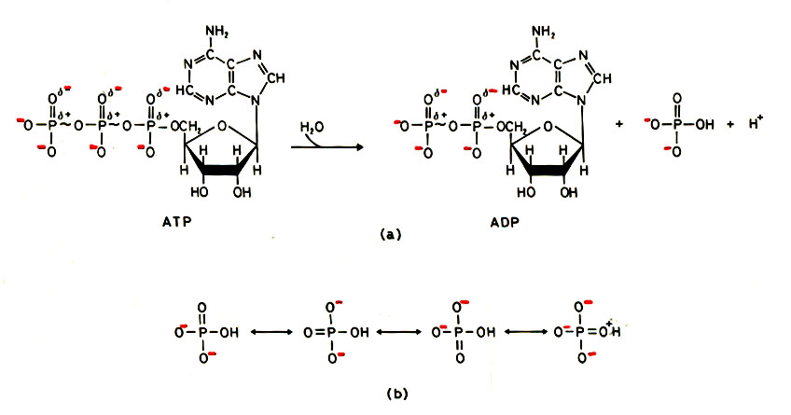
Basi strutturali della variazione di energia libera durante l’idrolisi di ATP

Slide 28
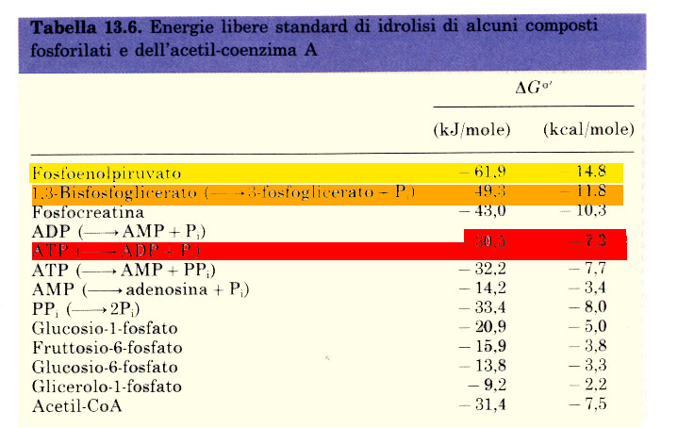
−
L’ATP ha il compito di organizzare il trasferimento dell’energia collegando i processi esoergonici con quelli endoergonici della materia vivente

Slide 29
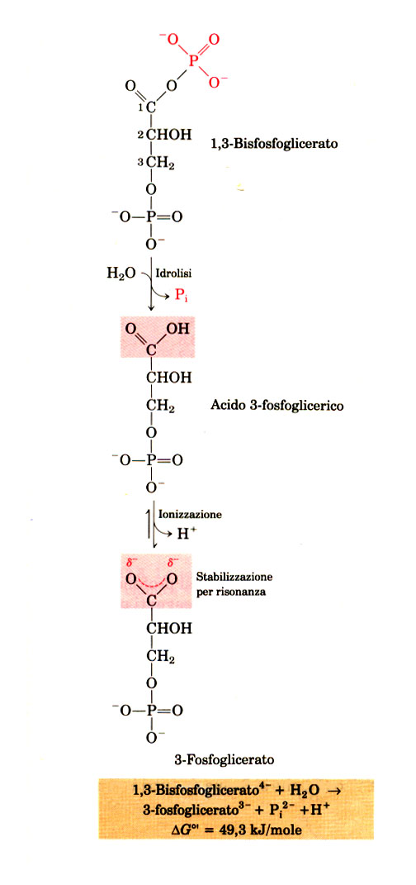
Altri composti fosforilati hanno una energia libera di idrolisi molto elevata
Idrolisi dell’acido 1,3 bisfosfoglicerico

Slide 30
L’ATP non ha il più alto ΔG di idrolisi tra gli esteri fosforici ma ha un valore intermedio per cui si può considerare come al centro di una scala termodinamica in cui i termini superiori tendono a cedere i loro gruppi fosforici e quelli inferiori ad accettarli.
L’ATP ha il compito di organizzare il trasferimento dell’energia collegando i processi esoergonici con quelli endoergonici della materia vivente

Slide 31
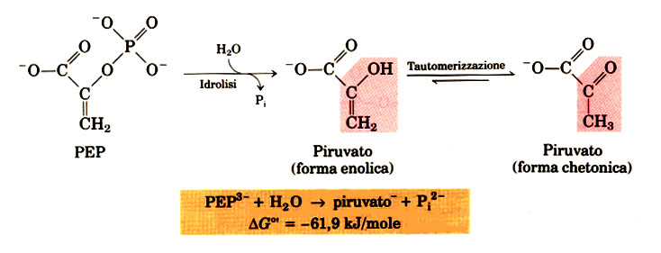
Idrolisi dell’acido fosfoenolpiruvico

Slide 32
L’ATP non ha il più alto ΔG di idrolisi tra gli esteri fosforici ma ha un valore intermedio per cui si può considerare come al centro di una scala termodinamica in cui i termini superiori tendono a cedere i loro gruppi fosforici e quelli inferiori ad accettarli.
L’ATP ha il compito di organizzare il trasferimento dell’energia collegando i processi esoergonici con quelli endoergonici della materia vivente

Slide 33
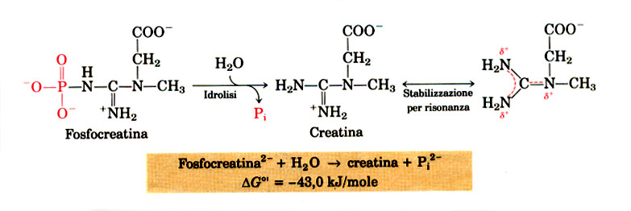
Idrolisi della fosfocreatina

Slide 34
L’ATP non ha il più alto ΔG di idrolisi tra gli esteri fosforici ma ha un valore intermedio per cui si può considerare come al centro di una scala termodinamica in cui i termini superiori tendono a cedere i loro gruppi fosforici e quelli inferiori ad accettarli.
L’ATP ha il compito di organizzare il trasferimento dell’energia collegando i processi esoergonici con quelli endoergonici della materia vivente

Slide 35
Strategie di produzione di ATP nelle cellule
1) REAZIONI DI FOSFORILAZIONE A LIVELLO DEL SUBSTRATO (catalizzate da chinasi,un intermedio fosforilato cede il Pi all’ADP)
2) FOSFORILAZIONE OSSIDATIVA

Slide 36
L’ATP non ha il più alto ΔG di idrolisi tra gli esteri fosforici ma ha un valore intermedio per cui si può considerare come al centro di una scala termodinamica in cui i termini superiori tendono a cedere i loro gruppi fosforici e quelli inferiori ad accettarli.
L’ATP ha il compito di organizzare il trasferimento dell’energia collegando i processi esoergonici con quelli endoergonici della materia vivente

Slide 37
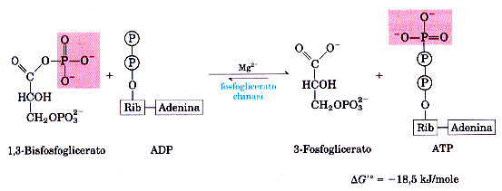
Sintesi di ATP a livello del substrato
2
2
2
2

Slide 38
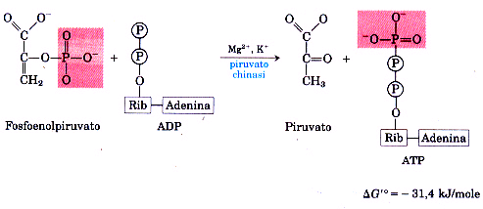
Sintesi di ATP a livello del substrato
2
2
2
2

Slide 39
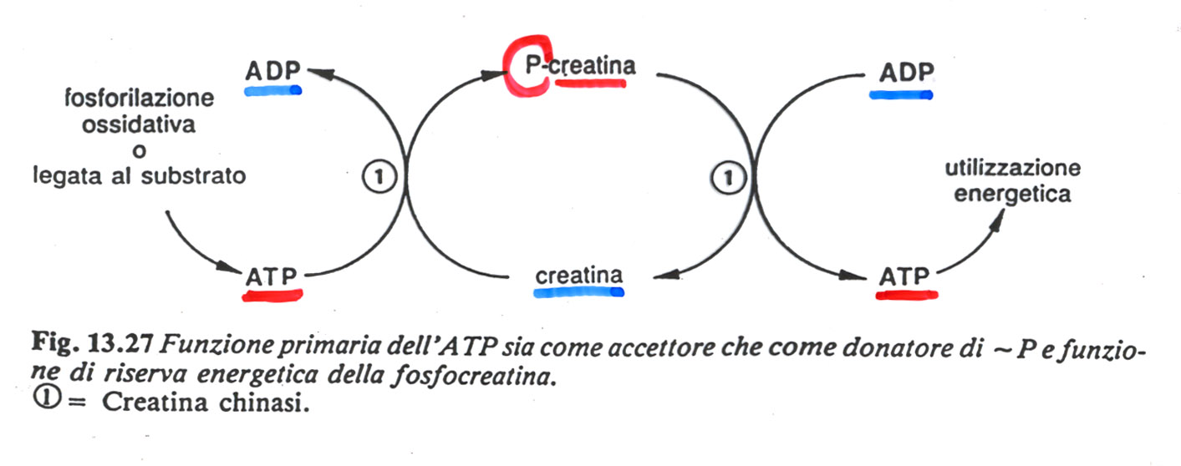
La creatina, accettando il gruppo fosforico dell’ATP, svolge il ruolo di riserva di radicali fosforici ricchi di energia
DEPOSITO DI ENERGIA IMMEDIATAMENTE UTILIZZABILE

Slide 40
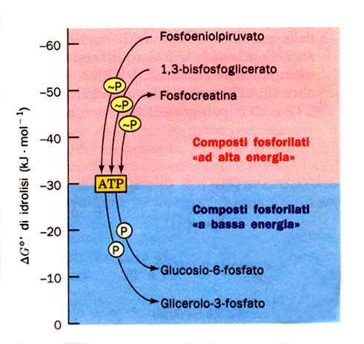
TUTTE LE REAZIONI DI TRASPORTO DI FOSFATO NELLA CELLULA DEBBONO PER FORZA AVER LUOGO ATTRAVERSO IL SISTEMA ATP:ADP
Flusso di gruppi fosforici a partire da donatori ad alta energia, attraverso l’ATP fino alle molecole accettrici, in modo da formare i loro derivati fosforilati a bassa energia

Slide 41
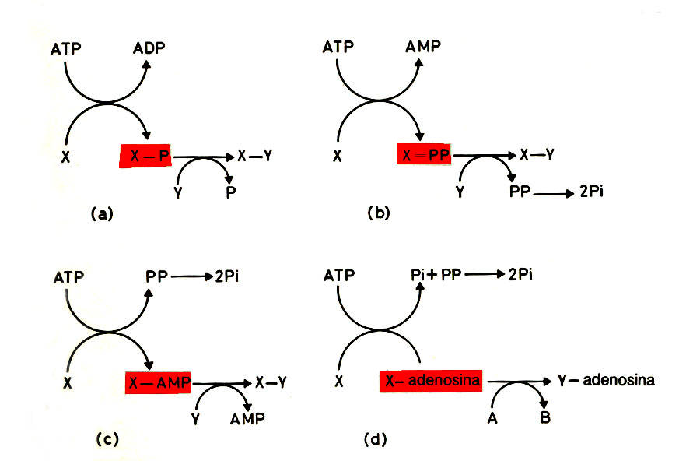
Le reazioni ATP dipendenti possono essere divise in due gruppi:
Quelle che comportano il trasferimento di una porzione della molecola dell’ATP ad una molecola accettore
Quelle in cui l’idrolisi dell’ATP fornisce soltanto l’energia necessaria allo svolgersi della reazione

Slide 42
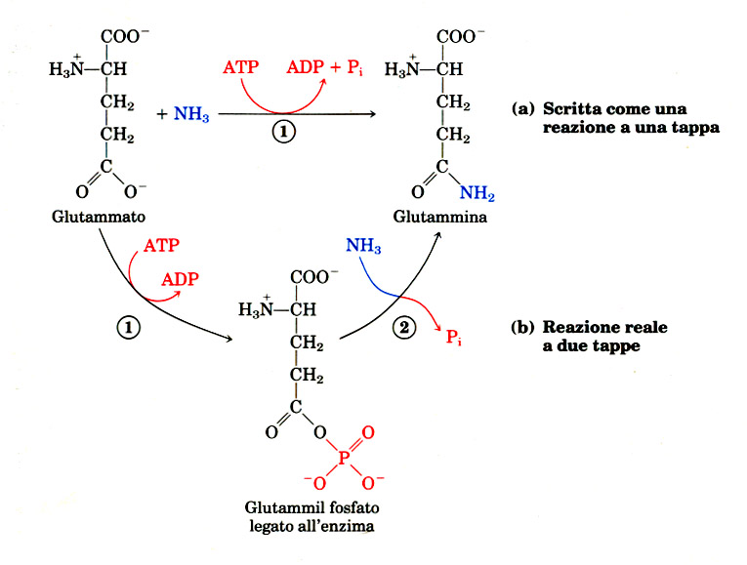
L’ATP fornisce energia mediante trasferimento di gruppo, non per semplice idrolisi
ΔG°¹₁=-7,300 kcal/mole
ΔG°¹₂=+3,400 kcal/mole
ΔG°¹_{s}=-3,900 kcal/mole

Slide 43
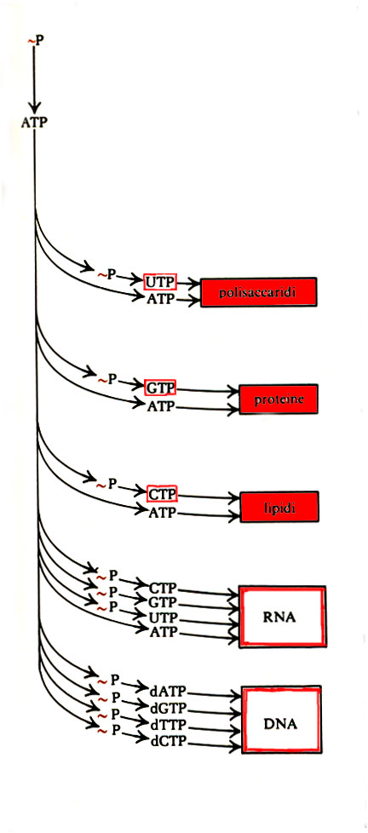
Trasporto di gruppi fosforici attraverso altri nucleosidi 5’-trifosfati

Slide 44
FUNZIONI DELL’AMP E DEL PIROFOSFATO
In molte reazioni che utilizzano ATP nella cellula i due gruppi fosforici terminali vengono rimossi insieme sotto forma di pirofosfato, lasciando come prodotto l’AMP. Il pirofosfato è un composto fosforico ad alta energia con un ΔG°¹ d’idrolisi paragonabile a quello del legame fosforico terminale dell’ATP
In questo caso è necessario l’intervento di due enzimi ausiliari,
1) la pirofosfatasi inorganica e 2) la adenilato chinasi
1) PP_{i} + H₂O
2P_{i}
2) ATP + AMP
ADP + ADP
Successivamente:
ADP viene trasformato in ATP attraverso:
la catena respiratoria
fosforilazione a livello del substrato

Slide 45
L’attività degli Enzimi è regolata in maniera coordinata
ADP
ATP

Slide 46
ATP, ADP E AMP SONO IN CONCENTRAZIONI COSTANTI DI EQUILIBRIO DINAMICO
ADP
CATABOLISMO
+
ANABOLISMO
-
-
+
ATP
IL RAPPORTO DELLE LORO CONCENTRAZIONI SERVE DA MEZZO DI COMUNICAZIONE TRA LE REAZIONI CHE UTILIZZANO ATP E QUELLE CHE PRODUCONO ATP

